Slide 1




Slide 2

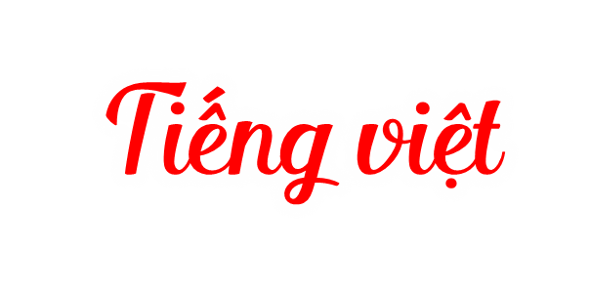


Slide 3
Mùa vàng
Để có cái thu hoạch, người nông dân phải làm rất nhiều việc. Họ phải cày bừa, gieo hạt và ươm mầm. Rồi nắng mưa, hạn hán họ phải chăm sóc vườn cây, ruộng đồng. Nhờ thế mà cây lớn dần, ra hoa kết trái và chín rộ đấy.

Slide 4

2. Tìm tiếng bắt đầu bằng ng hoặc ngh thay cho ô vuông
Cuốc con về nghỉ hè
Trong đầm sen bát ngát
Lá xanh xòe ô che
Hoa đưa hương ngào ngạt
(Theo Nguyễn Văn chương)
Notes:
Bài giảng thiết kế bởi: Hương Thảo - tranthao121006@gmail.com

Slide 5
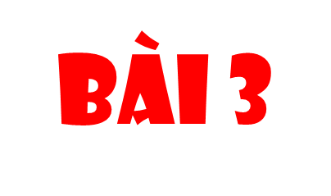
a) Chọn r, d hoặc gi thay cho ô vuông
Mưa ăng trên đồng
Uốn mềm ngọn lúa
Hoa xoan theo ó
ải tím mặt đường.
?
gi
?
gi
?
R
Theo Nguyễn Bao

Slide 6
b. Chọn tiếng trong ngoặc đơn phù hợp
- Vườn cây tươi tốt nhờ công (sức/ sứt) lao động của các cô bác.
- Đầu cuân, dân làng nô (nức/ nứt) ra đồng để cấy.
- Nhiều loại củ, quả được dùng để làm (mức/ mứt) Tết.

